Slide 1

Engenharia de Requisitos de Software
Prof. Alisson Kuhn
alissonkuhn@hotmail.com

Slide 2
Tópicos
Requisitos de Software
Obtenção de Requisitos
Definições e tipos de requisitos

Slide 3
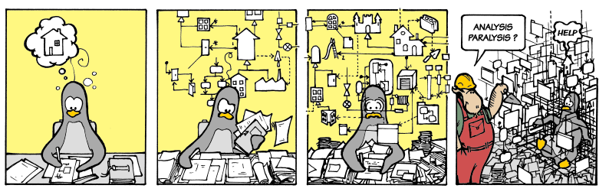
Requisitos de Software Introdução
“A parte mais árdua na construção de um sistema de software é decidir o que construir. Nenhuma outra parte do trabalho compromete mais o sistema se for feito de maneira imprópria. Nenhuma outra parte é mais difícil de corrigir a posteriori.”
F. P. Brooks Jr, “No Silver Bullet: Essence and Accidents in Software Engineering”, IEEE Computer, abril 1987.

Slide 4
Requisitos de Software Conceitos [1/3]
O que é um Requisito?
O que é uma Especificação?
Requisito = Especificação?

Slide 5
Requisitos de Software Conceitos [2/3]
Requisito
Condição necessária para a obtenção de certo objetivo, ou para o preenchimento de certo fim
Especificação
“Descrição rigorosa e minuciosa das características que um material, uma obra, ou um serviço deverão apresentar”
Aurério, 1998
Portanto: Especificação ≠ Requisitos
Especificação de Requisitos
Serve como padrão para checar se as fases de projeto e implementação do processo de desenvolvimento de software estão corretas

Slide 6
Requisitos de Software Conceitos [2/3]
Requisito
Cadastro do Aluno
Especificação
O cadastro do aluno deverá conter todas as informações necessárias para satisfazer as necessidades da Toledo Prudente, dentre elas será necessário: Nome, RG, CPF, Comprovante Militar, Endereço, outros....Quando um aluno for incluir um novo cadastro, o sistema devera validar se o nome e o CPF já estão cadastrados no banco de dados da Toledo, de forma a não duplicar as informações. O CPF informado pelo aluno, deverá ser validado de forma a garantia que o mesmo está correto. Todos os documentos deverão ser anexo dos digitalmente no ato do cadastro.

Slide 7
Requisitos de Software Conceitos [3/3]
Requisito:
“Uma condição ou capacidade que deve ser satisfeita ou possuída por um sistema ou componente do sistema para satisfazer um contrato, um padrão ou uma especificação”
IEEE Std 610.12, 1990
Requisitos são propriedades desejáveis para um sistema de software
Um requisito pode ser mensurável (ex., tempo médio de atendimento de requisições), ou avaliado subjetivamente (ex., qualidade da documentação)

Slide 8
Requisitos de Software Considerações [1/2]
Uma compreensão completa dos requisitos de software é fundamental para que o desenvolvimento de software seja bem sucedido
A satisfação dos requisitos especificados pelos usuários é a pré-condição básica para o sucesso de um software
Software mal especificado:
Desapontar o usuário
Causar problemas à equipe de desenvolvimento
Constantes modificações

Slide 9
Requisitos de Software Considerações [2/2]
Os requisitos podem ser escritos de diferentes maneiras:
Declaração em linguagem natural sobre um serviço ou uma restrição
Uma definição formal sobre uma função do software
São fundamentais para o desenvolvimento de um software com qualidade
Quem os lê:
Clientes, Usuários do Sistema, Gerente, Líder do Projeto, Programador, Testador, Responsável pela manutenção

Slide 10
Tipos de Requisitos Quanto às Classes de Organização [1/3]
Requisitos Funcionais:
Aqueles diretamente relacionados à funcionalidade do Software
Descrevem o que o software deve realizar
serviços (funcionalidades)
Devem ser completos, precisos e consistentes
Exemplos:
RF001: O sistema deve permitir que um aluno realize sua matrícula em uma disciplina pela Internet.
RF002: O sistema deve permitir que um cliente realize empréstimo de mais de um livro.
RF003: O sistema deve controlar o horário de entrada e saída dos funcionários.

Slide 11
Tipos de Requisitos Quanto às Classes de Organização [2/3]
Requisitos Não-Funcionais:
Relacionados aos aspectos de qualidade que o software deverá apresentar ou restrições a serem atendidas
Geralmente dizem respeito ao sistema como um todo
Ex.:
RNF001: O tempo de resposta para uma consulta deve demandar no máximo 3 segundos
RNF002: O sistema deve ser executado no ambiente Windows.
RNF003: O usuário será capaz de utilizar todas as funcionalidades dos sistema após 2 horas de treinamento.
RNF004: O relatório mensal dos horários, por funcionários, deve ser impresso em papel timbrado.

Slide 12
Tipos de Requisitos Quanto às Classes de Organização [3/3]
Requisitos Inversos:
Relacionados a condições que nunca poderão ocorrer ou que estão fora do escopo da solução.
São, de certa maneira, restrições de alcance geral (restrições de escopo)
Ex.:
RI001: O sistema não deve permitir apagar os dados do cliente.
RI002: O sistema deverá ser implementado somente em idioma nacional.
RI003: O sistema não emitirá nota fiscal.
RI004: O sistema não permitirá vender a crediário.

Slide 13
Tipos de Requisitos Quanto aos Níveis de Detalhes [1/5]
Requisitos de Usuário:
Declarações (em linguagem natural ou diagramas) sobre as funções que o sistema deve fornecer e as restrições sobre as quais deve operar (funcionais e não funcionais).
Escritos para os clientes e usuários
Exemplo:
1. O software deve oferecer um meio de representar e acessar arquivos externos criados por outras ferramentas
Sommerville, 2003

Slide 14
Tipos de Requisitos Quanto aos Níveis de Detalhes [2/5]
Requisitos de Sistema:
Estabelecem detalhadamente as restrições que o sistema deverá atender (são descrições mais detalhadas dos requisitos do usuário; ponto de partida para o projeto do sistema).
Escritos para servir como contrato
Exemplos:
1.1. O usuário deve dispor de recursos para definir o tipo dos arquivos externos
1.2. Cada tipo de arquivo externo pode ter uma ferramenta associada
1.3. Cada tipo de arquivo externo pode ser representado por um ícone específico na tela do usuário
1.4. Quando um usuário seleciona um arquivo externo, a ferramenta associada é ativada para manipular adequadamente esse arquivo
Sommerville, 2003

Slide 15
Tipos de Requisitos Quanto aos Níveis de Detalhes [3/5]
Requisitos de Interfaces Externas [1/2]:
Interfaces externas estabecem requisitos para que o sistema possa interoperar com outros sistemas e com os usuários (são, portanto, requisitos de sistema). O IEEE classifica as interfaces externas em:
Interfaces de usuário;
Interfaces de hardware;
Interfaces de software;
Interface de comunicação.
As interfaces de software definem:
Procedimentos (serviços providos/requeridos)
Estruturas de dados (trocados entre sistemas)
Representação de dados trocados (XML, Base64, ...)

Slide 16
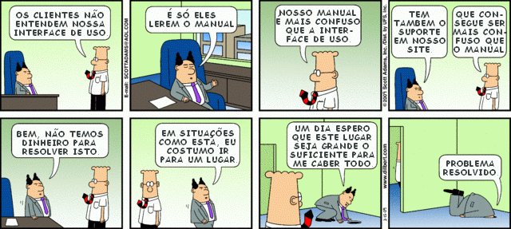
Tipos de Requisitos Quanto aos Níveis de Detalhes [4/5]
Requisitos de Interfaces Externas [2/2]:

Slide 17
Tipos de Requisitos Quanto aos Níveis de Detalhes [5/5]
Especificação de Projeto de Software:
Descrição abstrata do projeto de software; base para o projeto e a implementação.
Acrescenta mais detalhes à especificação dos requisitos de sistema.
Escrita para desenvolvedores
Sommerville, 2003

Slide 18

Exercícios
Dê alguns exemplos de Requisitos Funcionais, Não Funcionais e Inversos para:
Sistema do Portal do Aluno Toledo
Sistema de Internet Banking
Funcionais RF001: 7
Não funcionais RNF001: 3
Inversos RI001: 2

Slide 19
Tópicos
Requisitos de Software
Obtenção de Requisitos
Problemas e técnicas de obtenção de requisitos

Slide 20
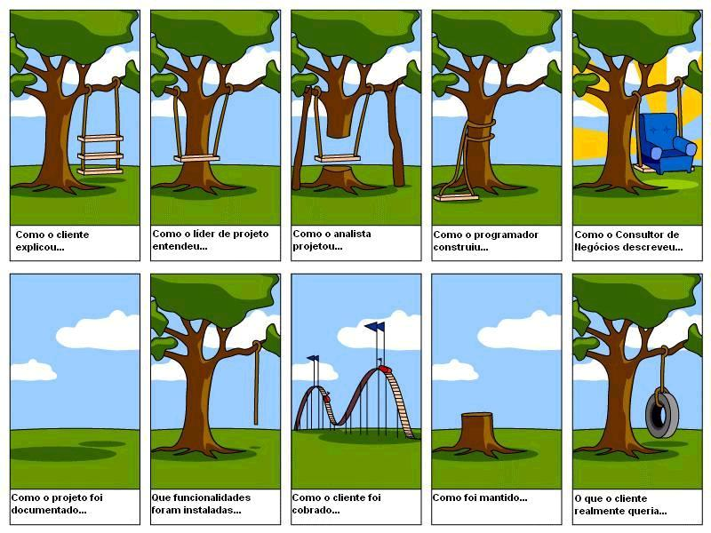
Problemas com Requisitos

Slide 21
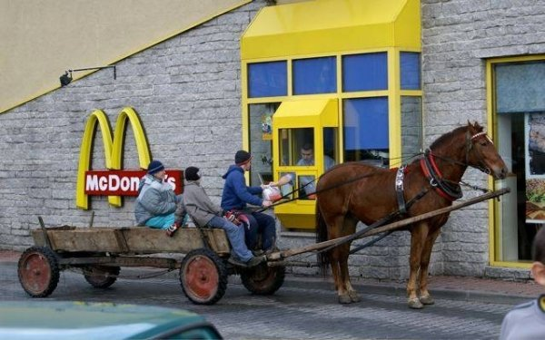
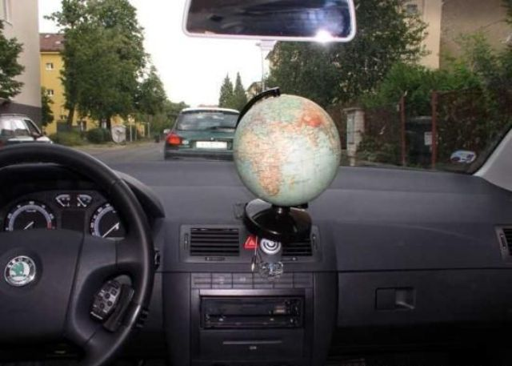
Requisitos mal definidos [1/2]
Veículo barato, total flex, baixo consumo de combustúvel, combustível vegetal:
Sistema de navegação de fácil manuseio

Slide 22

Requisitos mal definidos [2/2]
Cliente satisfeito?

Slide 23
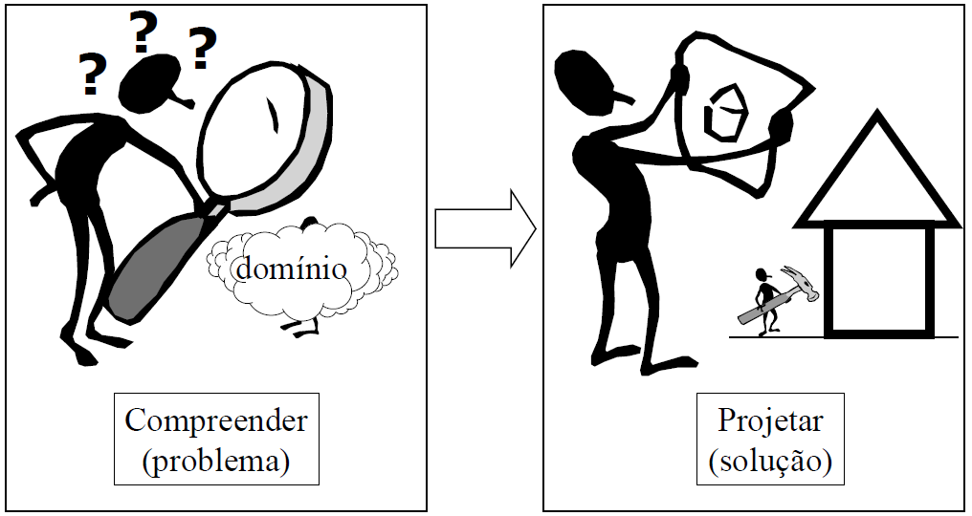
Obtenção de Requisitos

Slide 24
Obtenção de Requisitos Características do Engenheiro de Requisitos
Capacidade para compreender conceitos abstratos, reorganizar esses conceitos em divisões lógicas e sintetizar soluções com base em cada divisão
Capacidade de absorver fatos pertinentes a partir de fontes conflitantes ou confusas
Capacidade de se comunicar bem de maneira escrita e verbal
Capacidade de “ver a floresta em vez das árvores”

Slide 25
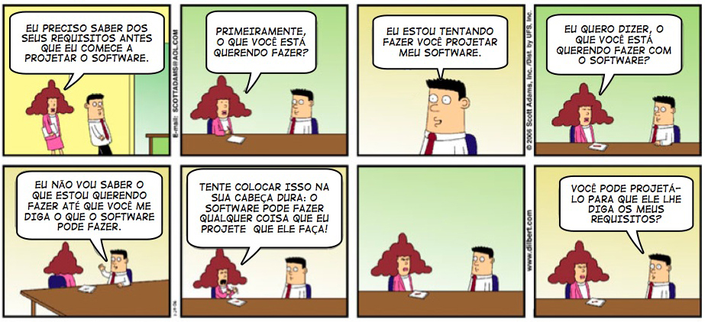
Obtenção de Requisitos Tentando levantar requisitos... [Dilbert – Scott Adams]

Slide 26
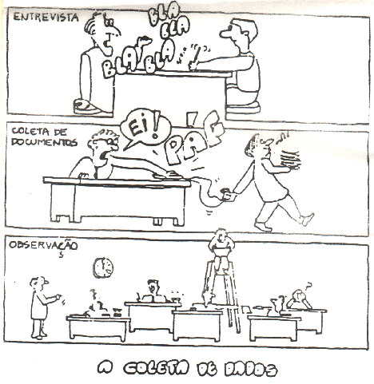
Alguns meios de Coleta de Dados
Entrevista
Coleta de Documentos
Observação

Slide 27
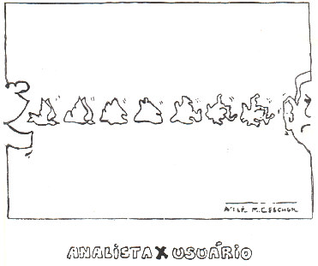
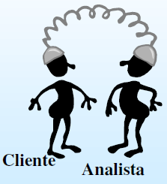
Levantamento de Requisitos Problemas

Slide 28
Requisitos
Como obter os requisitos?

Slide 29
Levantamento de Requisitos
Primeira conversa
pode-se utilizar as perguntas propostas por Gause e Weinberg¹ para “quebrar o gelo” e
levantar as primeiras informações sobre o sistema a fim de definir o escopo do software
limites de dados e controle do software, de desempenho, de confiabilidade e de interfaces
¹ Gause, D. C.; Weinberg, G. M. Exploring Requirements: Quality Before Design. Dorset House, 1989

Slide 30
Levantamento de Requisitos Algumas perguntas para o 1º encontro [1/3]
Sobre o Cliente:
Quem está por trás do pedido deste trabalho?
Quem usará a solução?
Qual o benefício econômico de uma solução bem sucedida?

Slide 31
Levantamento de Requisitos Algumas perguntas para o 1º encontro [2/3]
Sobre o Problema:
Como você caracteriza as “boas saídas” que seriam geradas por uma solução bem sucedida?
Qual(is) problema(s) essa solução enfrentaria?
Você poderia me mostrar (ou descrever) o ambiente de negócios em que a solução será usada?
Existem questões de desempenho ou restrições especiais que afetarão a maneira pela qual a solução é abordada?

Slide 32
Levantamento de Requisitos Algumas perguntas para o 1º encontro [3/3]
Sobre a Efetividade do Encontro:
Você é a pessoa certa para responder a essas perguntas?
Estou fazendo perguntas relevantes?
Há mais alguém que possa fornecer informações adicionais?
Existe algo mais que eu deva lhe perguntar?

Slide 33
Levantamento de Requisitos Técnicas
Entrevista
Questionário
Brainstorming
Rastreamento de Processo
Estudos de Caso
Mapa Mental
Simulações e Protótipos

Slide 34
Técnicas de Levantamento de Requisitos Entrevista [1/6]
Técnica mais comum
Habilidade do entrevistador:
fator significante na determinação do sucesso da entrevista
obtenção de conhecimento útil
Entrevista Desestruturada
deseja-se explorar um problema (estágios iniciais de um tópico considerado)
entrevista mais informal
Entrevista Estruturada
deseja-se informações específicas do conteúdo e do problema

Slide 35
Técnicas de Levantamento de Requisitos Entrevista [2/6]
O background de experiência e conhecimento do entrevistado é levado em consideração
Planejar a entrevista é um fator importante:
Definir o processo de anotação (manual, gravação em fita ou em vídeo)
Depende do consentimento dos participantes
Informar ao especialista a respeito da modo de anotação
Estipular o tempo necessário para a entrevista, além dos recursos

Slide 36
Técnicas de Levantamento de Requisitos Entrevista [3/6]
Durante a entrevista:
Motivar os participantes
Fornecer um resumo verbal do problema
Relacionar a pergunta inicial com o tópico global da sessão
Após a entrevista:
Documentar todos os pontos relevantes obtidos
Enviar a documentação ao entrevistado (aprovação final)
Se for necessário um esclarecimento posterior, contatar o entrevistado para marcar outra reunião

Slide 37
Técnicas de Levantamento de Requisitos Entrevista [4/6]
As perguntas podem ser classificadas em:
Abertas:
tendem a não ser específicas
não são seguidas por alternativas
encorajam resposta livre
apropriadas quando deseja-se observar respostas de alto nível para reconhecer o escopo de entendimento do entrevistado
possibilitam ao entrevistado o fornecimento de informações que o entrevistador não tem conhecimento para perguntar
as respostas a essas perguntas consomem muito tempo, e podem trazer pouca informação
Fechadas:
definem limites no tipo, nível e quantidade de informação fornecida pelo entrevistado
fornecem escolha de alternativas ou níveis de resposta

Slide 38
Técnicas de Levantamento de Requisitos Entrevista [5/6]
Níveis de perguntas:
Primárias: aquelas que o entrevistador usa para introduzir áreas ou transições para outras áreas
Secundárias: perguntas, na maioria das vezes, exploradoras
Propósito: descobrir mais sobre as informações oferecidas em resposta a alguma pergunta

Slide 39
Técnicas de Levantamento de Requisitos Entrevista [6/6]
Durante as entrevistas podem surgir situações que interferem nos objetivos da sessão:
Respostas ambíguas
Comentários irrelevantes, respostas genéricas, dentre outras
Depois de obtido o conhecimento, avaliá-lo junto ao especialista de domínio

Slide 40
Levantamento de Requisitos Técnicas
Entrevista
Questionário
Brainstorming
Rastreamento de Processo
Estudos de Caso
Simulações e Protótipos

Slide 41
Técnicas de Levantamento de Requisitos Questionário
Existem muitas pessoas que conhecem as informações necessárias para o desenvolvimento do sistema
Preparado antecipadamente com questões objetivas
Desvantagens:
Comunicação com os usuários é seriamente restringida, não há uma real troca de informações face a face
Preparação exige tempo

Slide 42
Questionário Montagem do Questionário [1/3]
Preparação
Identificar o tipo de informação que deseja obter
Escolher um formato adequado para o questionário
Deixar espaço suficiente para resposta de questões descritivas
Montar questões de maneira simples, clara e concisa
Enviar uma carta acompanhando o questionário para enfatizar a sua importância

Slide 43
Questionário Montagem do Questionário [2/3]
Identificação dos respondentes
nome, função e localização (algumas vezes, basta identificar a função do respondente)
deve haver um controle para garantir que todos receberão o questionário e para monitorar o seu status
Distribuição do questionário
devem ser distribuídos junto ao questionário:
instruções detalhadas de como preenchê-lo e
prazo para devolução

Slide 44
Questionário Montagem do Questionário [3/3]
Análise das respostas dos respondentes
Analisar e consolidar as informações fornecidas pelos questionários devolvidos
Documentar as principais descobertas
Enviar uma cópia do relatório com as principais descobertas para todos os respondentes

Slide 45
Boas Práticas Questionários
Informações sobre ao que refere-se o levantamento de requisitos;
Identificação dos respondentes;
Prazo para inicio e fim das respostas;
Questões abertas e fechadas;
Agradecimento.

Slide 46
Levantamento de Requisitos Técnicas
Entrevista
Questionário
Brainstorming
Rastreamento de Processo
Estudos de Caso
Mapa Mental
Simulações e Protótipos

Slide 47
Técnicas de Levantamento de Requisitos Brainstorming [1/3]
Tempestade de Ideias
Origem:
Preocupação dos altos executivos de negócios para com os gerentes que eles supervisionavam
Gerentes repetiam e imitavam a “sabedoria” de seus superiores
Politicamente seguro, porém, excluía as ideias que podiam ser úteis
Para encorajar a criatividade em grupo:
Brainstorming

Slide 48

Técnicas de Levantamento de Requisitos Brainstorming [2/3]
Usado para ajudar um grupo gerar tantas ideias quanto forem possíveis em um pequeno espaço de tempo
Bastante útil, principalmente, para as sessões iniciais de levantamento de requisitos

Slide 49
Técnicas de Levantamento de Requisitos Brainstorming [3/3]
Regras de uma sessão de brainstorming:
Qualquer um pode apresentar espontaneamente uma ideia
As ideias devem ser relacionadas ao tópico correntemente em discussão
Um participante não deve expressar discordância com a ideia de outro, nem criticar a ideia ou comentar sobre a importância da mesma
É aceitável, claro, que um participante expanda a ideia sugerida por outro com detalhes adicionais ou ideias relacionadas

Slide 50
Levantamento de Requisitos Técnicas
Entrevista
Questionário
Brainstorming
Rastreamento de Processo
Estudos de Caso
Mapa Mental
Simulações e Protótipos

Slide 51
Técnicas de Levantamento de Requisitos Rastreamento de Processo [1/2]
É um conjunto de técnicas que permite a determinação do processo (modo) de pensar de um indivíduo enquanto ele realiza uma tarefa ou chega a uma conclusão
Pode ser realizado de duas maneiras:
Verbalização Concorrente: o especialista “pensa alto” enquanto resolve o problema, ou seja, produz um relatório verbal das ações, considerações, pontos de decisão e estratégias enquanto está realizando alguma tarefa

Slide 52
Técnicas de Levantamento de Requisitos Rastreamento de Processo [2/2]
Verbalização Retrospectiva: o especialista verbaliza seu processo de raciocínio depois de realizar a tarefa que está sendo investigada
O engenheiro de requisitos registra ou grava o procedimento utilizado para resolver o problema para, mais tarde, revisar a sessão junto ao especialista
Algumas técnicas utilizadas: observação direta, cenários simulados, entre outros

Slide 53
Rastreamento de Processo Observação Direta [1/4]
Observa-se diretamente quem desenvolve o trabalho para se obter informações de como o processo deve ser feito
Pode ser utilizada como:
processamento e confirmação dos resultados de uma entrevista
identificação de documentos que devem ser coletados para análise posterior
esclarecimento do que e de como está sendo feito no ambiente atual

Slide 54
Rastreamento de Processo Observação Direta [2/4]
Antes da Observação:
Identificar as áreas, de usuários, a serem observadas
Obter aprovação das gerências apropriadas
Obter os nomes e funções das pessoas-chaves que serão envolvidas no estudo
Explicar a finalidade do estudo

Slide 55
Rastreamento de Processo Observação Direta [3/4]
Durante a Observação:
Familiarizar-se com o local de trabalho que está sendo observado
observar os agrupamentos organizacionais atuais
Observar as facilidades manuais e automatizadas em uso atualmente
Coletar amostras de documentos e procedimentos escritos que serão usados para cada processo específico que está sendo observado
Acumular informações estatísticas relativas às tarefas:
frequência que ocorrem, estimativas de volumes, tempo de duração para cada pessoa que está sendo observado etc
Quando completar a tarefa, agradeça às pessoas pelo apoio

Slide 56
Rastreamento de Processo Observação Direta [4/4]
Após a Observação:
Documentar as descobertas resultantes das observações feitas
Consolidar os resultados
Rever os resultados consolidados com as pessoas observadas e/ou com seus superiores

Slide 57
Levantamento de Requisitos Técnicas
Entrevista
Questionário
Brainstorming
Rastreamento de Processo
Estudos de Caso
Mapa Mental
Simulações e Protótipos

Slide 58
Técnicas de Levantamento de Requisitos Estudos de Casos
Obtêm-se o conhecimento do especialista a partir de casos já documentados
Solicita-se ao especialista que fale sobre casos reais que tenha solucionado
Os casos devem cobrir várias possibilidades dentro do domínio
Útil para identificar sutilezas do especialista na tomada de decisões
O sucesso depende dos casos escolhidos
Provavelmente, o conhecimento obtido será insuficiente
entrevistas podem ajudar

Slide 59
Levantamento de Requisitos Técnicas
Entrevista
Questionário
Brainstorming
Rastreamento de Processo
Estudos de Caso
Mapa Mental
Simulações e Protótipos

Slide 60
Técnicas de Levantamento de Requisitos Mapa Mental
Mapa mental é uma técnica de organização e memorização de pensamentos lógicos e ideias;
A técnica consiste em expandir palavras-chave relacionadas ao tema do centro para as laterais da página;
Cinco Etapas para a construção:
1. Defina o tema principal
2. Elenque os subtópicos principais
3. Escreva os tópicos relacionados à cada subtópico
4. Faça um desenho simples em cada palavra-chave principal
5. Sequencie a ordem dos agrupamentos

Slide 61
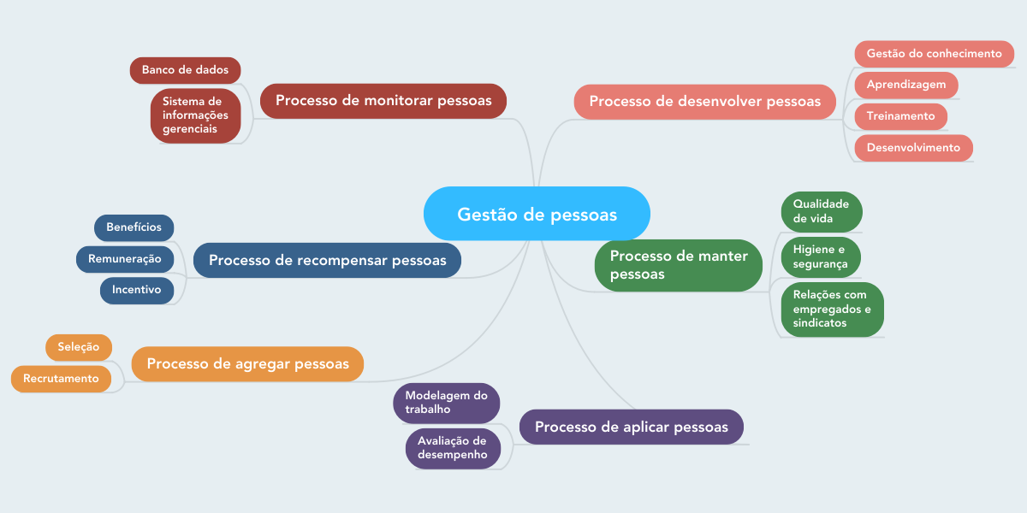
Técnicas de Levantamento de Requisitos Mapa Mental

Slide 62


Técnicas de Levantamento de Requisitos Mapa Mental

Slide 63
Levantamento de Requisitos Técnicas
Entrevista
Questionário
Brainstorming
Rastreamento de Processo
Estudos de Caso
Mapa Mental
Simulações e Protótipos

Slide 64
Técnicas de Levantamento de Requisitos Simulações e Protótipos
Permitem que o especialista do domínio interaja diretamente com uma ferramenta automatizada para resolver um problema
Simulações são muito familiares para a maioria das pessoas, pois elas permitem aos especialistas resolverem problemas em um ambiente bem próximo ao real, mas não tão complexo

Slide 65

Técnicas de Levantamento de Requisitos Simulações e Protótipos
O Figma é uma plataforma colaborativa para construção de design de interfaces e protótipos, pertencente a empresa Fima, Inc., lançada em 2016 por Dylan Field e Evan Wallace, com o objetivo de criar uma ferramenta gratuita que trouxesse colaboração entre pessoas e times, permitindo criar um produto para as mais diversas plataformas, mantendo a acessibilidade do sistema.

Slide 66
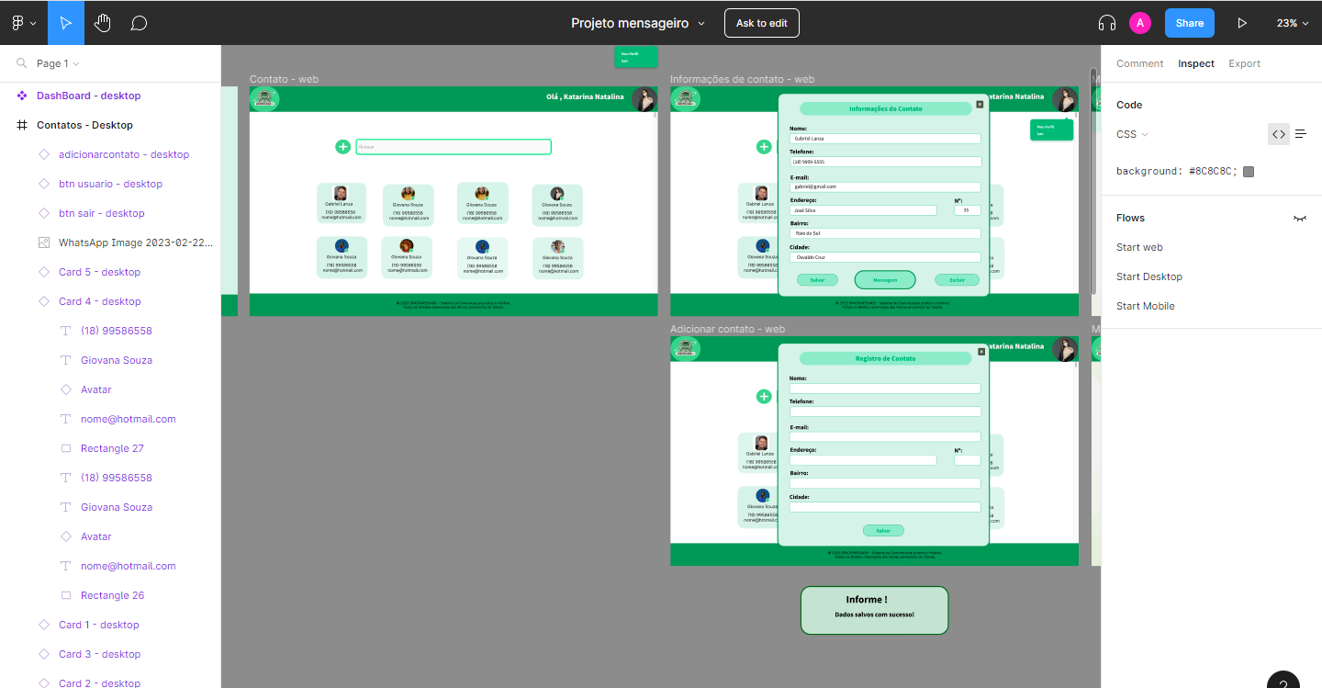
Técnicas de Levantamento de Requisitos Simulações e Protótipos

Slide 67
Sugestão de aplicação das técnicas
Etapas Iniciais
Entrevista desestruturada
Questionário sim/não
Brainstorming
Etapas Intermediárias
Entrevista estruturada
Etapas Finais
Entrevista estruturada (questionários específicos)
Rastreamento de Processo
Análise de Protocolos
Simulações e Protótipos
Não existe a melhor técnica, mas sim a melhor a ser empregada em uma determinada situação

Slide 68
Exercício
Considerando o Projeto Integrado:
Elaborar o Mapa Mental
Elaborar um Questionário para levantamento de requisitos do projeto Integrado, contendo:
No mínimo 10 perguntas
Precisa ter preguntas abertas e fechadas
Utilizar ferramenta eletrônica
Utilizar regras do questionário dos slides
Elaborar o Protótipo do Projeto

Slide 69
Bibliografia
BREITMAN, K. & SAYÃO, M. Gerência de Requisitos. Apresentação do Mini-Curso no Simpósio Brasileiro de Engenharia de Software (SBES), out 2005.
IEEE Std 610.12. IEEE Standard Glossary of Software Engineering Terminology – Description, 1990.
SOMERVILLE, IAN. Engenharia de Software. 6ª edição. São Paulo: AddisonWesley, 2003.
TURINE, M. A. S. & MASIERO, P. C. Especificação de Requisitos: Uma Introdução. Relatório Técnico do ICMC - nº 39, 1996.

